Slide 1
INTERREG V-A Česká republika – Polsko
Školení pro příjemce programu Interreg V-A Česká republika - Polsko
Žádost o změnu
Hradec Králové, 04.04.2019

Slide 2
Základní dokumenty
Příručka pro příjemce / vždy aktuální verze (str. 21)
Metodický pokyn Řídícího orgánu - 1. 02. 2019
Příručka pro vyplnění žádosti o platbu a zprávy o realizaci, modulu veřejné zakázky (str. 51)
Evropské a národní právní předpisy

Slide 3
Zásady předkládání změn
Ke změně v projektu by mělo docházet jen ve výjimečných případech,
O změnu požádat předtím, než má vstoupit v platnost
Změny pouze odůvodněné a nezbytné k naplnění cíle projektu a realizace projektu
Všechny změny v projektech se předkládají vždy prostřednictvím systému ISKP. Žoz podaná jiným způsobem než prostřednicvím ISKP nebudou administrovány.
Předložení žoz přes modul změn – volba příslušné záložky v systému
K žoz přiložit Změnový list (příloha č. 26 PPP) a všechny nezbytné přílohy týkající se změny, např. Podrobný rozpočet projektu, Tabulka pro změnu rozpočtu projektu (příloha č. 18), atd.
Změnový list – ve formátu .doc/docx
žoz v ISKP elektronicky podepsat statutárním zástupcem/pověřenou osobou
Partneři projektu mají povinnost informovat VP o všech změnách, které v souvislosti s realizací jejich části projektu vznikly, příp. vzniknout mohou.

Slide 4
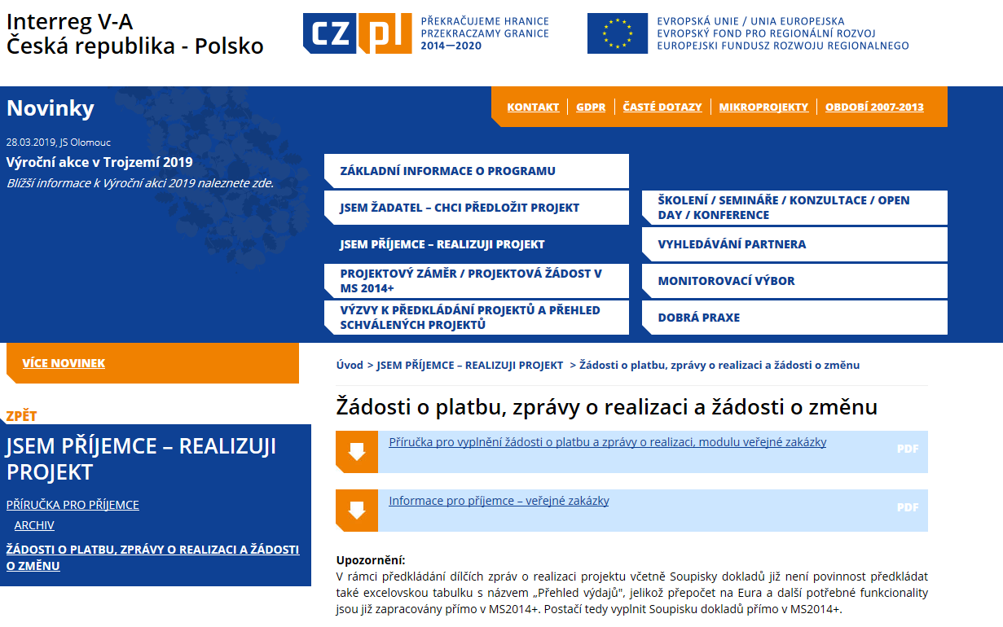

Slide 5
Žádost o změnu v ISKP

Slide 6
Typy změn:
Nepodstatné změny:
změny k rozhodnutí Kontrolorovi:
změna bankovního účtu
změna statutárních zástupců, kontaktních osob, osob v realizačním týmu
změna názvu partnera, právní formy, struktury vlastnictví
změny termínů pro realizaci klíčových aktivit a milníků u klíčových aktivit – nahlášeny kontrolorovi v dílčích zprávách z realizace,
nerealizování nebo změny doprovodných aktivit projektu
změny v plánovaném zadávání veřejných zakázek
změny v položkách rozpočtu v rámci jedné rozpočtové kapitoly
drobné změny technologií, které nemají vliv na cíle projektu

Slide 7
Postup oznamování změn (kromě změn v zadávání veřejných zakázek):
Podat žádost o změnu prostřednictvím Modulu změny v projektu v ISKP tak, že zvolíme příslušnou kartu, jíž se žádost týká a navrhneme nové znění / hodnoty po změně pro daný text nebo hodnotu.
Kontrolor tento typ změny posoudí. Pokud ovšem kontrolor dojde k závěru, že by změna mohla mít důsledky pro realizaci celého projektu, je oprávněn vyžádat si od partnera další informace nebo podklady.

Slide 8
Typy změn
Nepodstatné změny:
b) změny k rozhodnutí JS
přesun prostředků mezi rozpočtovými kapitolami do 500 EUR
přesun prostředků mezi rozpočtovými kapitolami vyšší než 500 EUR, max. však do výše 15 % původní částky (na úrovni celého projektu)
přesun prostředků mezi rozpočty jednotlivých partnerů do výše
5 % celkových způsobilých výdajů každého z projektových partnerů (limit
20 000 EUR)
změna monitorovacích období s výjimkou závěrečného období
vícepráce
Změny rozpočtu - Tabulka pro změnu rozpočtu projektu (příloha č. 18) – list za partnera i za projekt
Pozor!: V případě změn týkajících se rozpočtu projektu platí pravidlo, že každý partner je oprávněn podat za celou dobu realizace projektu max. 2 změny.

Slide 9
Typy změn
Podstatné změny:
a) Změny schvalované ŘO:
prodloužení doby realizace projektu
přesun prostředků mezi rozpočtovými kapitolami nad 15 % původní částky (na úrovni celého projektu) kterékoli z dotčených rozpočtových kapitol v případě, že přesouvaná částka převyšuje 500 EUR
přesun prostředků mezi rozpočty jednotlivých partnerů o více než 5 % celkových způsobilých výdajů každého z projektových partnerů (limit 20 000 EUR)
změny aktivit projektu
změna dohody o spolupráci
změna v projektových indikátorech
změna v rozpadu financování
Změnový list vyplnit v obou jazykových verzích!
V případě změn, které vyžadují změnu Rozhodnutí/ Smlouvy je Společný sekretariát oprávněn změnu odmítnout, pokud nebude předložena alespoň 30 dní před koncem realizace projektu!!

Slide 10
Typy změn
Podstatné změny:
b) Změny schvalované MV:
zvýšení objemu dotace z Evropského fondu pro regionální rozvoj (na úrovni projektu) - navýšení dotace je možné max. o 30 % původní částky dotace,
změny aktivit projektu, které ovlivní cíle projektu/účel dotace projektu,
přesun prostředků mezi rozpočty jednotlivých partnerů o více než 20 000 EUR,
změna umístění projektu,
změna role zahraničního partnera v projektu,
ostatní závažné změny, které mají vliv na cíle projektu
Pozor! V případě, že změna vyžaduje schválení Monitorovacím výborem, musí být oznámena minimálně 4 týdny před termínem konání Monitorovacího výboru. Termíny konání Monitorovacích výborů jsou zveřejňovány na stránkách programu www.cz-pl.eu.

Slide 11
Postup administrace změny
JS ověří úplnost a správnost ve Změnovém listu a v žoz
Pokud nejsou podklady ke změně kompletní, JS vrátí žoz k úpravě s požadavkem doplnění / opravy podkladů
JS prostřednictvím MS2014+ postoupí žoz příslušnému kontrolorovi a ten ji posuzuje z hlediska oprávněnosti/zákonitosti (a ŘO v případě podstatné změny)
Následně JS předá elektronicky formou depeše schválenou či neschválenou změnu spolu se všemi stanovisky, které se změny týkají ve Změnovém listu.
JS zároveň změnu schválí/zamítne v systému
V případě souhlasu ŘO s předloženou žádostí o změnu připraví JS Změnové rozhodnutí / Dodatek ke smlouvě a zadá aktualizované údaje do MS2014+

Slide 12
Nejčastější chyby při podávání žoz
nevyplněny příslušné karty/záložky v ISKP
žoz není podepsána oprávněnou osobou
podání několika změn v rámci jedné změny
Změnový list předložen ve formátu pdf
Podrobný rozpočet:
není podán na aktuální verzi
nejsou barevně vyznačeny změny
při změně popisu položky chybí překlad
nesoulad mezi Změnovým listem a Podrobným rozpočtem
Chybí / chybně vyplněna tabulka č. 18 Tabulka pro změnu rozpočtu projektu – list za partnera i za projekt

Slide 13
Konzultace žoz:
Hedvika Jahnová, + 420 582 777 435,
E-mail: hedvika.jahnova@crr.cz
Martina Vojtášková, + 420 724 590 563,
E-mail: martina.vojtaskova@crr.cz
Karolina Jesionek, + 420 582 777 439,
E-mail: karolina.jesionek@crr.cz

Slide 14
Děkuji za pozornost
Společný sekretariát

